Slide 1
컴파일러 도구의 이해와 활용
Flex와 Bison을 중심으로

Slide 2
배경
환경 변화
여러 언어를 지원할 필요
유니티 (C#) / HTML5 (Javascript) 지원
데이터 관리
CSV 데이터 로딩과 관리 코드
네트워크 메시지
언어별 메시지 코드 생성
툴 개발
반복을 줄이는 작업들
다른 많은 가능성들

Slide 3
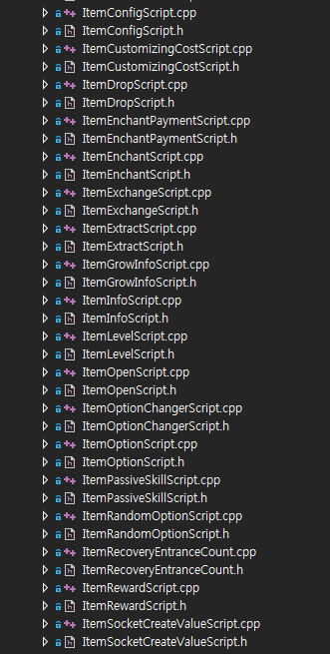
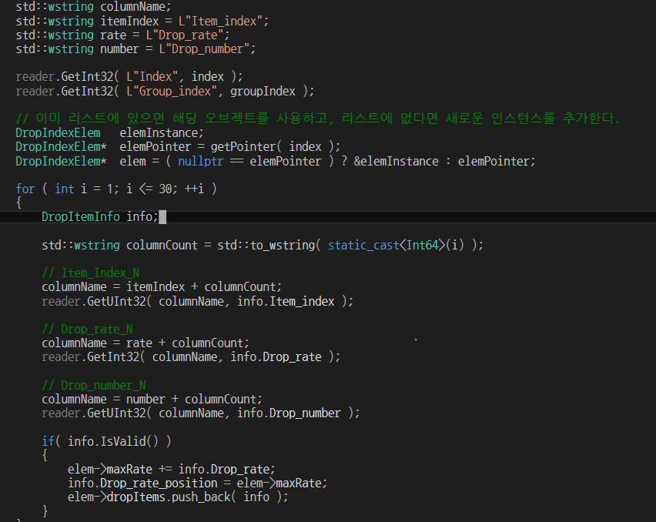
테이블 관리 코드
많은 데이터 테이블을 다루므로 한 언어에서도 자동 생성이 필요

Slide 4
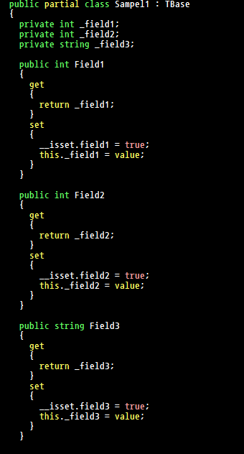
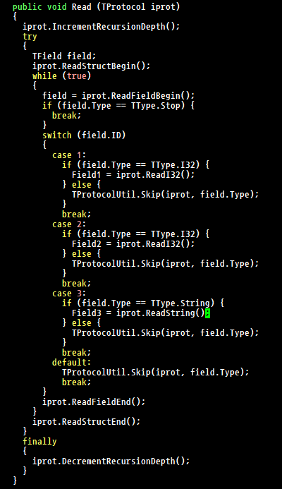
네트워크 메시지 코드 (thrift 생성 / C#)
struct Sample1
{
1: i32 field1;
2: i32 field2;
3: string field3;
}
위 정의에서 각 언어별
메시지와 통신 관련 코드 생성

Slide 5
목표
개념과 용어에 익숙해 지기
중요 아이디어 이해
Flex와 Bison 사용

Slide 6
진행
오늘은 바쁨
개념들…
마지막 과제 수행이 중요
50분 되면 설명
5월 18 (금) 3시, 2층 세미나실
계산기 예제로 LALR(1) 파싱 흐름 정리
메시지 코드 생성 예제

Slide 7

컴파일러
익숙한 도구
사용자에서 개발자 관점으로 살펴봄
대상
언어
문자 형태의 언어
다른 언어는?
$\sqrt[3]{27}$
이미지
음악
동작
주어진 문장을 문법적으로 파악하고 의미에 따라 처리를 함
일반 컴파일러의 역할은 실행 코드로 변환

Slide 8
컴파일 단계
의미 분석 / 처리
파스 트리 생성과 함께 의미 처리
문장 구성 요소에 의미를 부여
어휘 분석
단어 (토큰) 단위로 분리
파싱의 입력으로 전달
Lexical
Analysis
Syntax
Analysis
Semantic Analysis
코드 생성 / 최적화
source
구문 분석
문법에 따라 문장을 분석
파스 트리 생성
파스 트리와 의미에 따라 목적 코드로 변환
불필요한 코드 제거 등으로 최적화

Slide 9
컴파일러 도구
컴파일러 기능의 부분적인 개발 지원 도구들
어휘분석
Lex / Flex
std::regex
구문분석 (파싱)
Yacc / Bison
ANTLR
Boost Spirit
코드 생성
LLVM
flex와 bison 을 살펴봄

Slide 10
정규 표현식
토큰을 만드는 언어
문자의 연결과 선택으로 이루어짐
ab
a | b
반복
? : 0 또는 1번
+ : 한번 이상
* : 0번 이상
패턴
[0-9] = 0 | 1 | 2 | 3 | 4 | 5 | 6 | 7 | 8 | 9
“string” : string 문자열
() : 그룹
\ : 다음 문자 그대로 사용

Slide 11
정규 표현식
정규 표현식은 FSM으로 완전히 처리되는 언어
FSM
우리가 많이 쓰는 그 상태 기계
유한 상태 기계 또는
Finite Automata

Slide 12
정규 표현식
Identifier (식별자) : ([a-zA-Z_][a-zA-Z_0-9]*)
시작
1
2
([a-zA-Z_][a-zA-Z_0-9]*)
[a-zA-Z_]
입력 : hello_regex_3
상태 : 1 -> 2 -> 2 -> 2 … -> 2
상태를 만족하면서 전환된 만큼이 토큰의 값이 된다

Slide 13
정규 표현식
[0-9][0-9]*(.[0-9]+)?
[ \t\n]+

Slide 14
정규 표현식 - 연습
grep 만들기
파일에서 정규 표현식에 해당하는 문자열들 찾기
std::regex 또는 boost.regex 사용
자료
http://jiniya.net/ng/2017/11/regex/
http://ko.cppreference.com/w/cpp/regex

Slide 15
언어
문법
S + V + O
I had a lunch.
S + V
I go.
거의 해결된 영역
의미
다 아는 그 의미
어떻게 정의할 것인가?
아직 완전히 해결되지 않은 영역

Slide 16
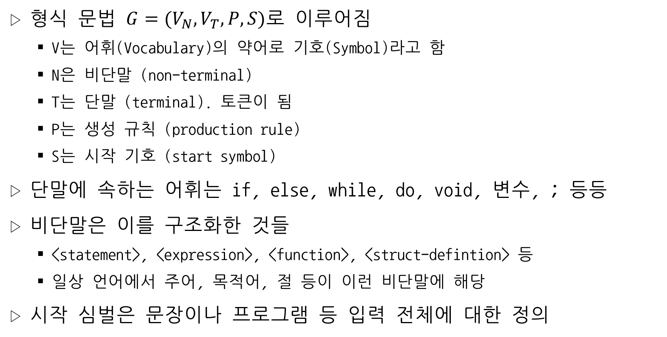
형식 문법
형식 문법 $G=(V_{N}, V_{T}, P, S)로$ 이루어짐
V는 어휘(Vocabulary)의 약어로 기호(Symbol)라고 함
N은 비단말 (non-terminal)
T는 단말 (terminal). 토큰이 됨
P는 생성 규칙 (production rule)
S는 시작 기호 (start symbol)
단말에 속하는 어휘는 if, else, while, do, void, 변수, ; 등등
비단말은 이를 구조화한 것들
<statement>, <expression>, <function>, <struct-defintion> 등
일상 언어에서 주어, 목적어, 절 등이 이런 비단말에 해당
시작 심벌은 문장이나 프로그램 등 입력 전체에 대한 정의

Slide 17
형식 문법
생성 규칙
단말들과 비단말 기호들을 만드는 방법의 서술
BNF로 일반적으로 표시함
예시
<if-stmt> ::= if ( <bool-expr> ) { <stmt> }
else가 없는 if 문장 정의
위에서 if, (, ), {, } 등은 단말 기호에 해당

Slide 18
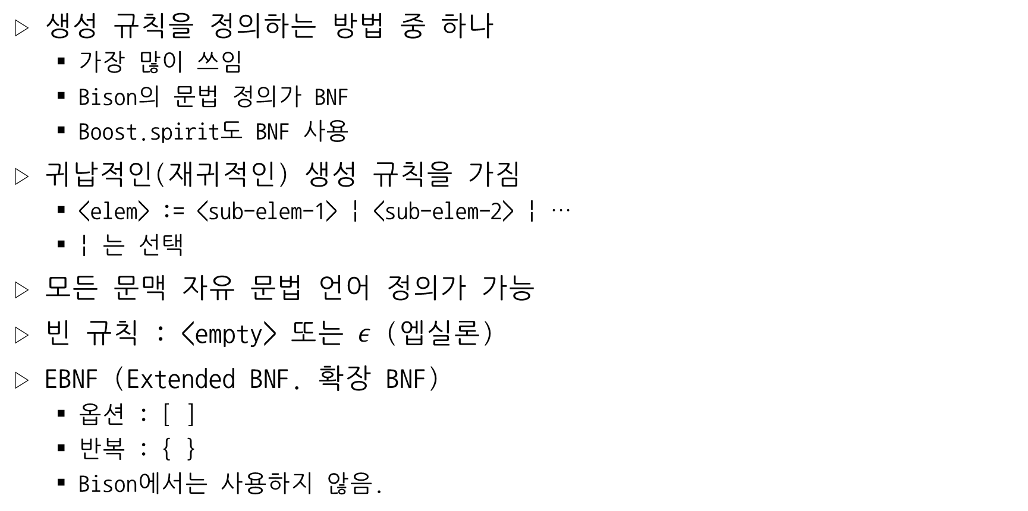
BNF
생성 규칙을 정의하는 방법 중 하나
가장 많이 쓰임
Bison의 문법 정의가 BNF
Boost.spirit도 BNF 사용
귀납적인(재귀적인) 생성 규칙을 가짐
<elem> := <sub-elem-1> | <sub-elem-2> | …
| 는 선택
모든 문맥 자유 문법 언어 정의가 가능
빈 규칙 : <empty> 또는 $ε$ (엡실론)
EBNF (Extended BNF. 확장 BNF)
옵션 : [ ]
반복 : { }
Bison에서는 사용하지 않음.

Slide 19
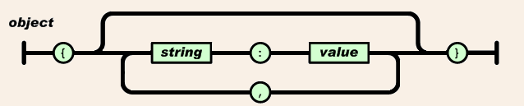
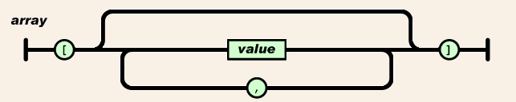
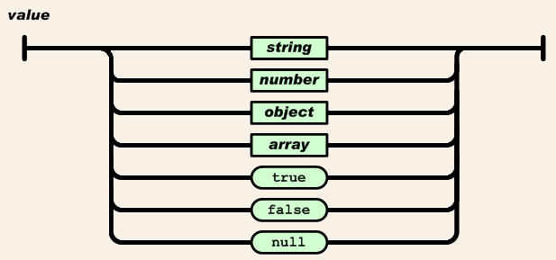
다른 문법 정의 방법
왼쪽에서 오른쪽으로 사다리 타기.
단, 갈래에서 선택이 가능.
문법 도표 (Syntax Diagram) 중 하나.

Slide 20
C 언어의 BNF
<translation-unit> ::= {<external-declaration>}*
<external-declaration> ::= <function-definition> | <declaration>
Selection
<selection-statement> ::= if ( <expression> ) <statement>
| if ( <expression> ) <statement> else <statement>
| switch ( <expression> ) <statement>
Expression
<expression> ::= <assignment-expression>
| <expression> , <assignment-expression>
<assignment-expression> ::= <conditional-expression>
| <unary-expression> <assignment-operator> <assignment-expression>
https://cs.wmich.edu/~gupta/teaching/cs4850/sumII06/The%20syntax%20of%20C%20in%20Backus-Naur%20form.htm

Slide 21
BNF의 적용
계산기 언어
G = ({E, T, F}, {+, -, *, /, (, ), number}, P, E)
생성 규칙 P는 다음과 같이 정의됨
E → E + T | E - T | T
T → T / F | T * F | F
F → number | ( E )
3 + 5
유효한 문법인가? 왜?
3 + 5 * 6
유효한 문법인가? 왜?

Slide 22
유도와 감축
생성 규칙 A := b 형태에서
A를 b로 바꾸는 (치환) 걸 유도 (derive)
b를 A로 바꾸는 (치환) 걸 감축 (reduce)
왼쪽을 오른쪽으로 (유도), 오른쪽을 왼쪽으로 (감축)
비단말을 단말 쪽으로 (유도), 단말 쪽을 비단말 쪽으로 (감축)
매우 단순한 예제
G = ({S, A, B}, {u, p}, P, S)
P가 다음과 같다
S := A | B
A := u B
B := p A | <empty>
u p 이 유효한 문장인가?
u p 로 S가 유도되는가?
또는 S로 u p 가 감축되는가?
퀴즈
u p u p u u 가 유효한 문장인가?

Slide 23
계산기 언어
생성 규칙
E → E + T | E - T | T
T → T / F | T * F | F
F → number | ( E )
3 + 5
1) E -> E + T ->
2) T + T -> F + T ->
3) number + T -> number + F -> number + number
인간의 지능을 사용 (패턴 매칭)
좌단 유도를 사용
1)에서 T (오른쪽)를 사용하지 않고 E (왼쪽)을 먼저 유도
중간의 문장 형태 (분석된 형태) 에서 제일 왼쪽 비단말을 사용하면 좌단 유도
중간의 문장 형태 (분석된 형태) 에서 제일 오른쪽 비단말을 사용하면 우단 유도

Slide 24
계산기 언어
3 + 5 의 좌파스 트리
E -> E + T ->
T + T -> F + T ->
number + T -> number + F -> number + number
E
E
+
T
T
F
좌단 유도로 생성된 트리 → 좌파스 트리
우단 유도로 생성된 트리 → 우파스 트리
F
number(5)
number(3)

Slide 25
연습
3 + 5 * 3 / 7의 좌파스 / 우파스 트리 생성
5 * (3 + 7)의 좌파스 / 우파스 트리 생성

Slide 26
구문 분석 (Syntax Analysis)
유도나 감축 과정을 통해 파스 트리를 구성
트리 구성이 안 되면 틀린 문법의 문장
문맥 자유 문법은 모두 이렇게 분석 가능
이후 의미 분석에 사용할 수 있도록 함
구성된 트리의 각 노드에 의미 분석을 실행
문맥 자유 문법의 파싱은 기억이 필요
스택을 사용하는 (크기와 무관하게) FSM 사용
이를 Pushdown Automata라고 함
상태 전이를 스택의 내용을 참조하고 전이시 스택에 항목을 넣거나 뺌

Slide 27
하향식 파싱
시작 기호부터
생성 규칙을 적용하면서 (유도)
입력된 문장이 문법에 맞는 지를
좌파스 트리를 구성하면서 찾음
트리 구성을 더 이상 못 하면
다른 생성 규칙을 적용 (역추적, Backtracking)
위의 방법을 재귀적 하강 (Recursive Descent) 파싱이라 함

Slide 28
재귀적 하강 파싱
생성 규칙에 선택 (|로 구분된 규칙들)이 많아지면
역추적이 아주 많아질 수 있다.
구현은 비단말 규칙들을 함수로 만들어서
하나씩 구현하고 재귀 호출을 허용하고
안 맞으면 다음 규칙을 실행
구현이 단순하여 사람이 작성할 때 주로 이 방법을 씀

Slide 29
계산기의 재귀적 하강 파싱
생성 규칙
E → E + T | E – T | T
T → T / F | T * F | F
F → number | ( E )
단말 없이 재귀가 있으면 안 됨
E → E + T | E – T | T
위의 규칙이라면 E() 함수 재귀에 빠짐
T → T / F | T * F | F
여기도 마찬가지 현상

Slide 30
계산기의 재귀적 하강 파싱
수정 문법
E → T + T | T – T | T
T → F / F | F * F | F
F → number | ( E )
E()는 T() 호출하고 +, - 처리하고 T() 호출
T()는 F() 호출하고 /, * 처리하고 F() 호출
F()는 숫자와 괄호 처리. 좌괄호면 E 호출하고 우괄호 처리
자료
http://www.howto.pe.kr/zboard/zboard.php?id=lecture&page=1&sn1=&divpage=1&category=12&sn=off&ss=on&sc=on&select_arrange=headnum&desc=asc&no=39
위의 파싱과 코드 생성 C 소스
소스 전체로만 의미가 있어 소개 안 함. 개선 여지가 많은 코드.

Slide 31
LL(1) 파싱
재귀적 하강 방식의 역추적 문제를 개선
아이디어
현재 입력 토큰이 특정 유도로 진행 했을 때 사용될 지를 검사
입력 토큰은 모두 단말 기호 (문장에 쓰인 단어들이므로 항상 단말)
배열 M[비단말, 토큰]에 사용 가능한 생성 규칙으로 미리 표(파싱표)를 만듦
위의 파싱표 생성이 가능한 문법을 LL(1) 문법이라 함
LL(1) 의미
왼쪽부터 입력 처리 (Left)
좌파스 트리 생성 (Leftmost)
1개의 예측 토큰을 사용하는 파싱표를 사용

Slide 32
단말(토큰)의 사용
모든 구체적인 문장은 토큰으로만 구성됨
토큰을 활용하여 빠르게 처리 할 수 없을까?
비단말의 처음에 오는 토큰들을 알면 생성 규칙(들)을 알 수 있음
if ( i > 3 ) { GetItem(); }
“if”가 제일 먼저 오는 건 <if-stmt> 임
이들을 FIRST(<non-terminal>) 이라 하고 토큰들의 집합
선택할 규칙 중 하나를 토큰을 보고 결정
이 토큰이 FIRST( <해당 규칙> )에 있으면 선택

Slide 33
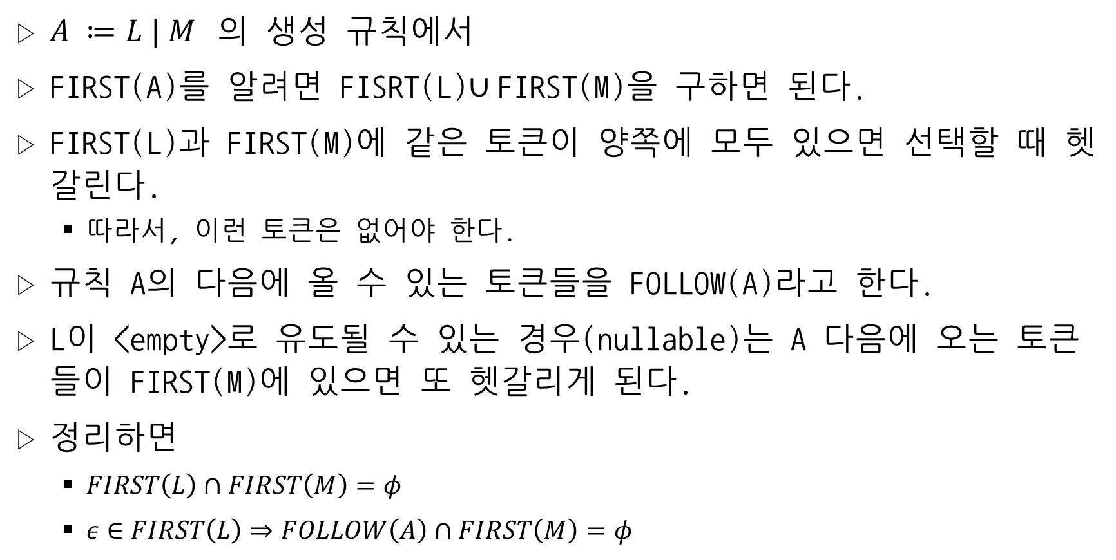
LL(1) 조건
$A ≔L | M 의$ 생성 규칙에서
FIRST(A)를 알려면 FISRT(L)$∪$FIRST(M)을 구하면 된다.
FIRST(L)과 FIRST(M)에 같은 토큰이 양쪽에 모두 있으면 선택할 때 헷갈린다.
따라서, 이런 토큰은 없어야 한다.
규칙 A의 다음에 올 수 있는 토큰들을 FOLLOW(A)라고 한다.
L이 <empty>로 유도될 수 있는 경우(nullable)는 A 다음에 오는 토큰들이 FIRST(M)에 있으면 또 헷갈리게 된다.
정리하면
$FIRST\left(L\right)∩FIRST\left(M\right)=φ$
$ε∈FIRST\left(L\right)⇒FOLLOW\left(A\right)∩FIRST\left(M\right)=φ$

Slide 34
LL(1) 파싱 테이블의 구성
FIRST를 사용
A := L 형태에서 단말 a가 FIRST(L)에 있으면
파싱표 [A, a] 항목에 A := L 추가
FOLLOW를 사용
L이 <empty>로 유도되고 (nullable)
b가 FOLLOW(A)에 있으면
파싱표 [A, b] 항목에 A := L 추가
핵심 결과
파싱표는 생성 규칙에 올 수 있는 첫 토큰 별 생성 규칙을 갖고 있다

Slide 35
LL(1) 문법
계산기 언어의 생성 규칙
E → T + T | T - T | T
T → F / F | F * F | F
F → number | ( E )
퀴즈
LL(1) 문법인가? LL(1) 조건을 만족하는가?

Slide 36
LL(1) 문법
각 비단말 기호의 첫 토큰이 구분되도록 재구성
<expr> := <term> <expr1>
<expr1> := + <term> <expr1> | - <term> <expr1>
<term> := <factor> <term1> | <empty>
<term1> := * <factor> <term1> | / <factor> <term1> | <empty>
<factor> := ( <expr> ) | number
자료
https://planetcalc.com/6385/

Slide 37
LL(1) 파서의 동작
<expr> := <term> <expr1>
<expr1> := + <term> <expr1> | - <term> <expr1>
<term> := <factor> <term1> | <empty>
<term1> := * <factor> <term1> |
/ <factor> <term1> | <empty>
<factor> := ( <expr> ) | number
계산기 파서의 동작
3 + 5 * 7
토큰의 좌측에서 우측으로 입력 진행
시작 규칙을 스택에 넣고 시작
입력: 3, 스택: <expr>
적용 규칙, <term> <expr1>
입력: 3, 스택: <term> <expr1>
<term>에 대해 처리
입력: 3, 스택: <expr1>
적용 규칙, <factor> <term1>
입력: 3, 스택: <factor> <term1> <expr1>
…

Slide 38
LL(1) 파서의 동작
<expr> := <term> <expr1>
<expr1> := + <term> <expr1> | - <term> <expr1>
<term> := <factor> <term1> | <empty>
<term1> := * <factor> <term1> |
/ <factor> <term1> | <empty>
<factor> := ( <expr> ) | number
입력: 3, 스택: <factor> <term1> <expr1>
적용 규칙, <factor> := number
입력: 3, 스택: number <term1> <expr1>
스택이 최상위가 number이고 토큰이 number이므로
pop하고 number로 노드 생성
스택 : <term1> <expr1>
다음 입력 : +
입력 : +, 스택: <term1> <expr1>
<term1>의 꺼내서 생성 규칙 찾기
+ 가 처음에 올 수 없으므로 <empty> 로 파싱표에 생성될 것
입력 : +, 스택: <expr1>
<expr1> 꺼내고 생성 규칙 : + <term> <expr1>
입력 : +, 스택 : + <term> <expr1>
+를 꺼내고 입력과 일치 하므로 다음 입력 처리
…

Slide 39
하향식 파서들의 단점
재귀적 하강은 성능이 느림
선택이 많을 경우 역추적 (backtracking)
LL(1)을 포함 문법을 만드는 것 자체가 귀찮음
재귀적 하강 + 예측 방법은?
다른 방법은 없을까?
입력이 단말인 토큰인데 이걸 사용해서 파싱해도 될 것 같은데?
토큰에서 시작해서 시작 심벌로 가는… 감축을 사용한 파싱 (상향식)
상향식 파서가 구현은 어렵지만 훨씬 강력하다.
bison이 LALR(1) 상향식 파서를 사용한다.

Slide 40
상향식 파싱
단말에서 시작해서 시작 기호로 감축
이 과정에서 파스 트리 생성
이렇게 하면 우단 유도를 사용한 우파스 트리가 생성됨
우단 유도는 자연스럽게 토큰부터 적용하므로 역순이 됨
영어로 rightmost derivation in reverse order가 뭔 뜻인 지 몰라 헤맴
아이디어
현재 구성된 트리 상태에서 하나의 토큰이 들어오면
어느 규칙을 적용해야 할 지 검색이 가능해야 함
이를 구성하기 위해서 LL(1) 처럼 테이블이 필요
이 테이블을 구성하기 위한 아이디어들이 중요

Slide 41
SHIFT (이동) / REDUCE (감축)
이동은 입력에서 토큰을 받아 스택에 넣는 것
감축은 생성 규칙을 적용하면서 스택을 필요한 만큼 비우는 것
Bison의 도움을 받아 살핌
Bison 출력과 디버깅을 사용하면 보다 쉽게 이해 가능
그래도 여전히 쉽지는 않음

Slide 42
수고하셨습니다

